Slide 1
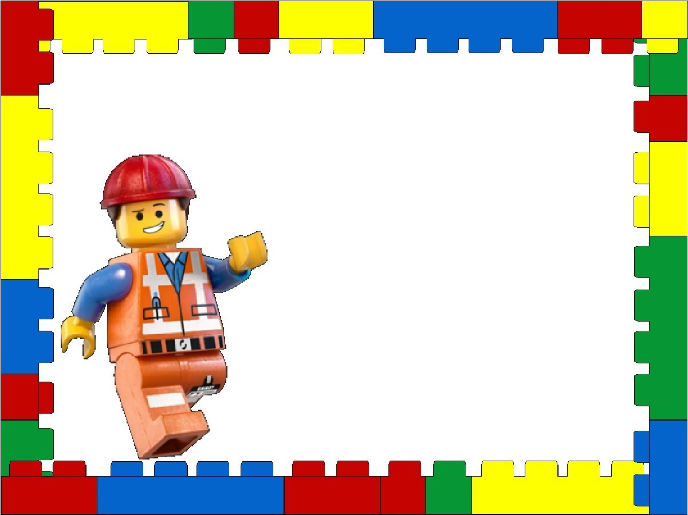
Конструктор ЛЕГО на уроках в начальной школе.
Выполнила: Мальцева
Прасковья Игорьевна
студентка : ЗБАТ-18с

Slide 2
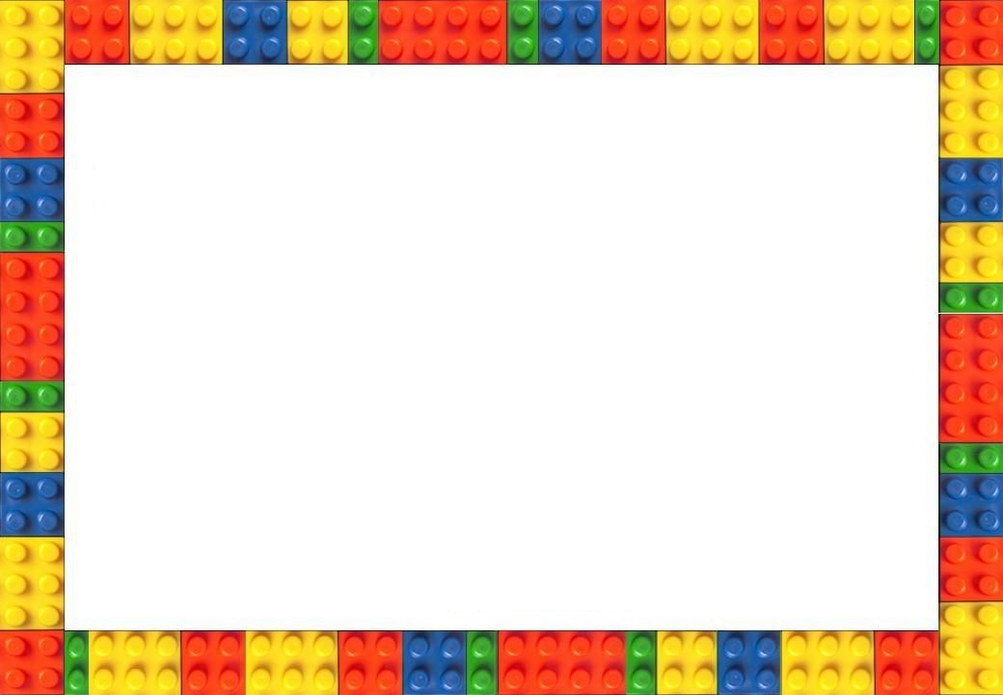
Введенные государственные стандарты общего образования предполагают использование новых технологий в образовательном процессе.
В новых стандартах деятельность выступает как условие развития у ребенка познавательных интересов. Значит задача учителя состоит в том, чтобы на уроке и во внеурочное время организовать условия детского действия, способствующие его развитию.
Такую стратегию обучения легко реализовать через занятия с конструктором ЛЕГО.
Учителя начальной школы уже давно работают над темой Развивающая среда обучения в начальной школе» и в своей практике применяют конструктор ЛЕГО на уроке и внеурочное время.
Это универсальное наглядное пособие и развивающая игрушка. Конструктор ЛЕГО побуждает работать в равной степени и голову, и руки учащегося

Slide 3
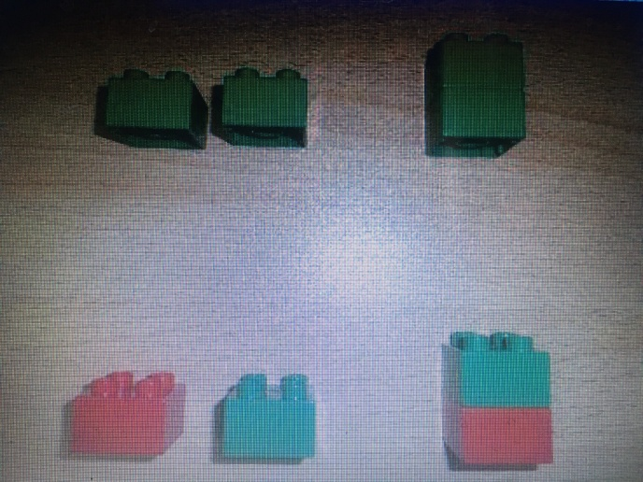
Русский язык
ШКОЛА
Деление на слоги
Выделение цветом ударного слога.

Slide 4
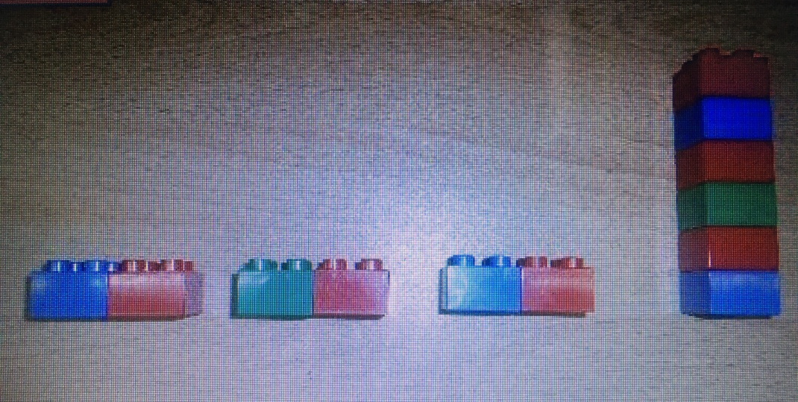
Русский язык
Ма ли на
Звуковой анализ слова

Slide 5
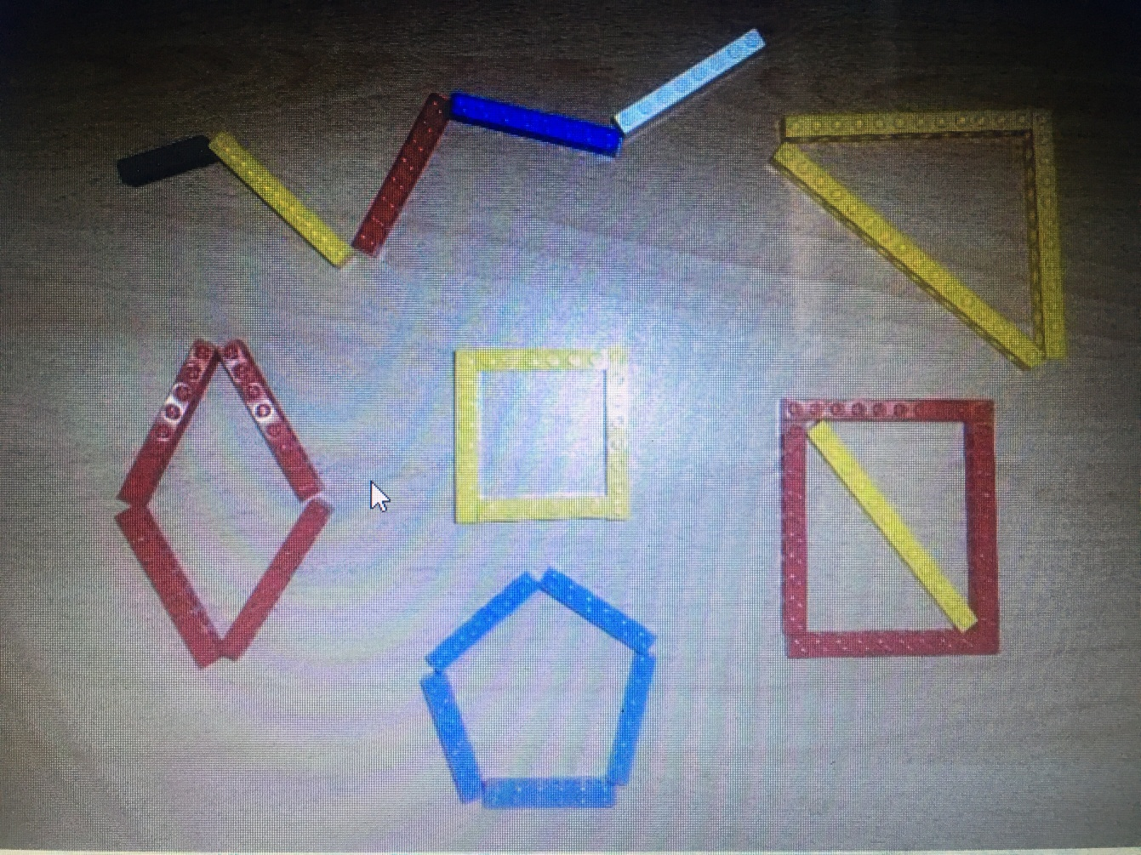
Математика

Slide 6
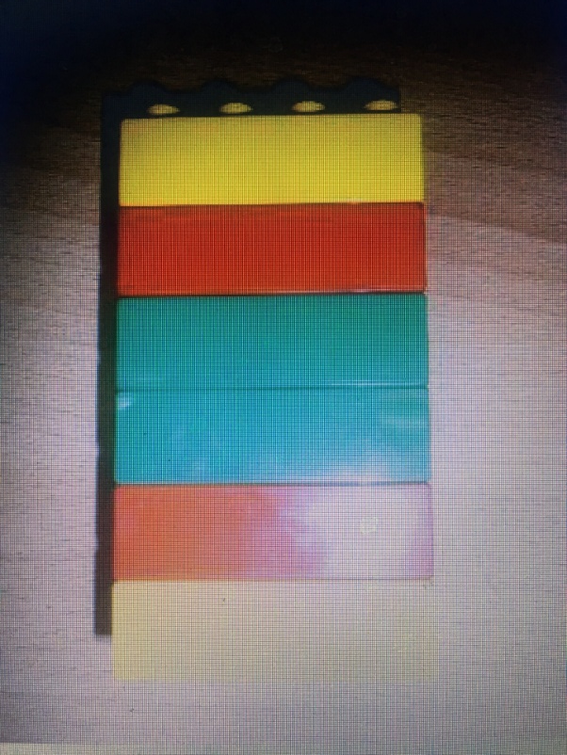
Сравнение выражений
8………6 2………5 9……….9 4+2……….6 7………10 6……….4

Slide 7
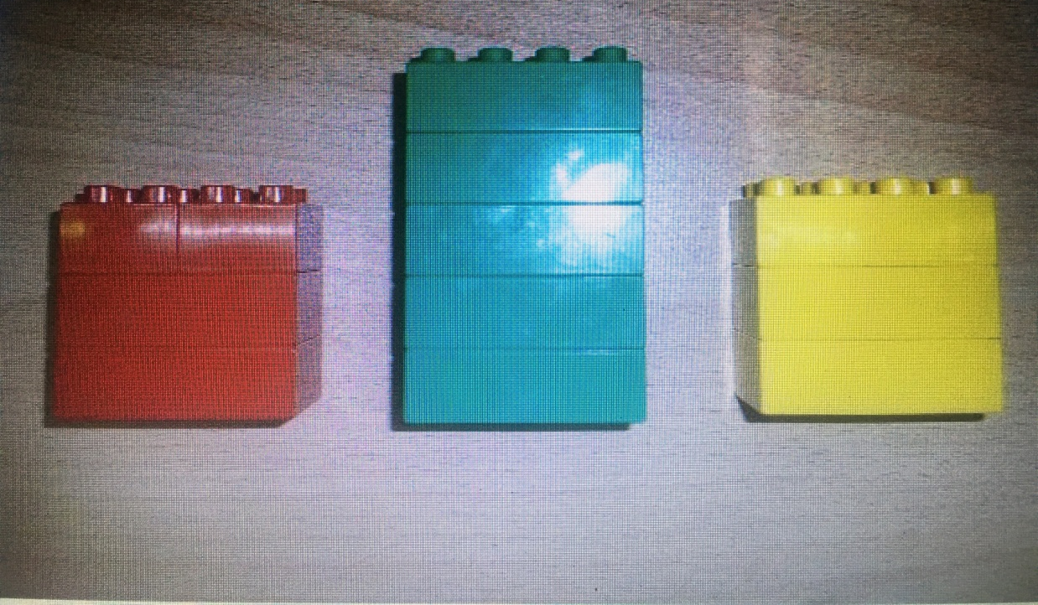
Больше, меньше, равно, слева, справа, между…

Slide 8
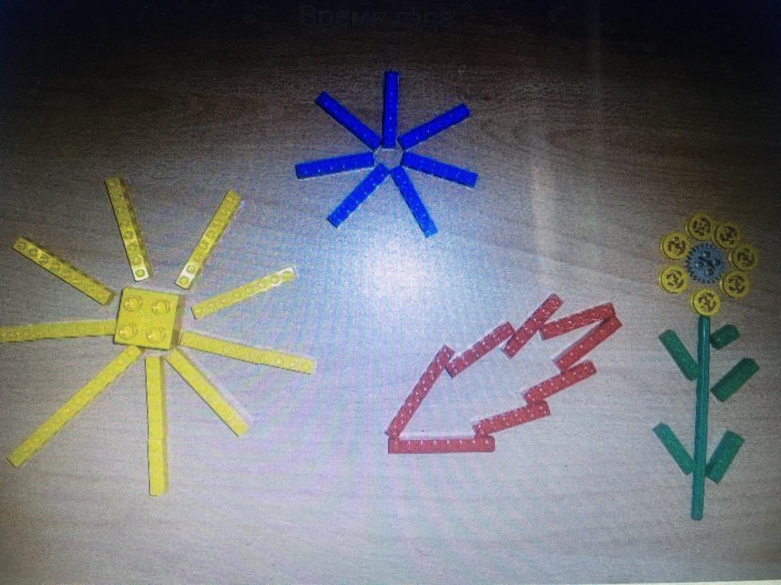
Окружающий мир
Время года

Slide 9
Спасибо за внимание

